Slide 1
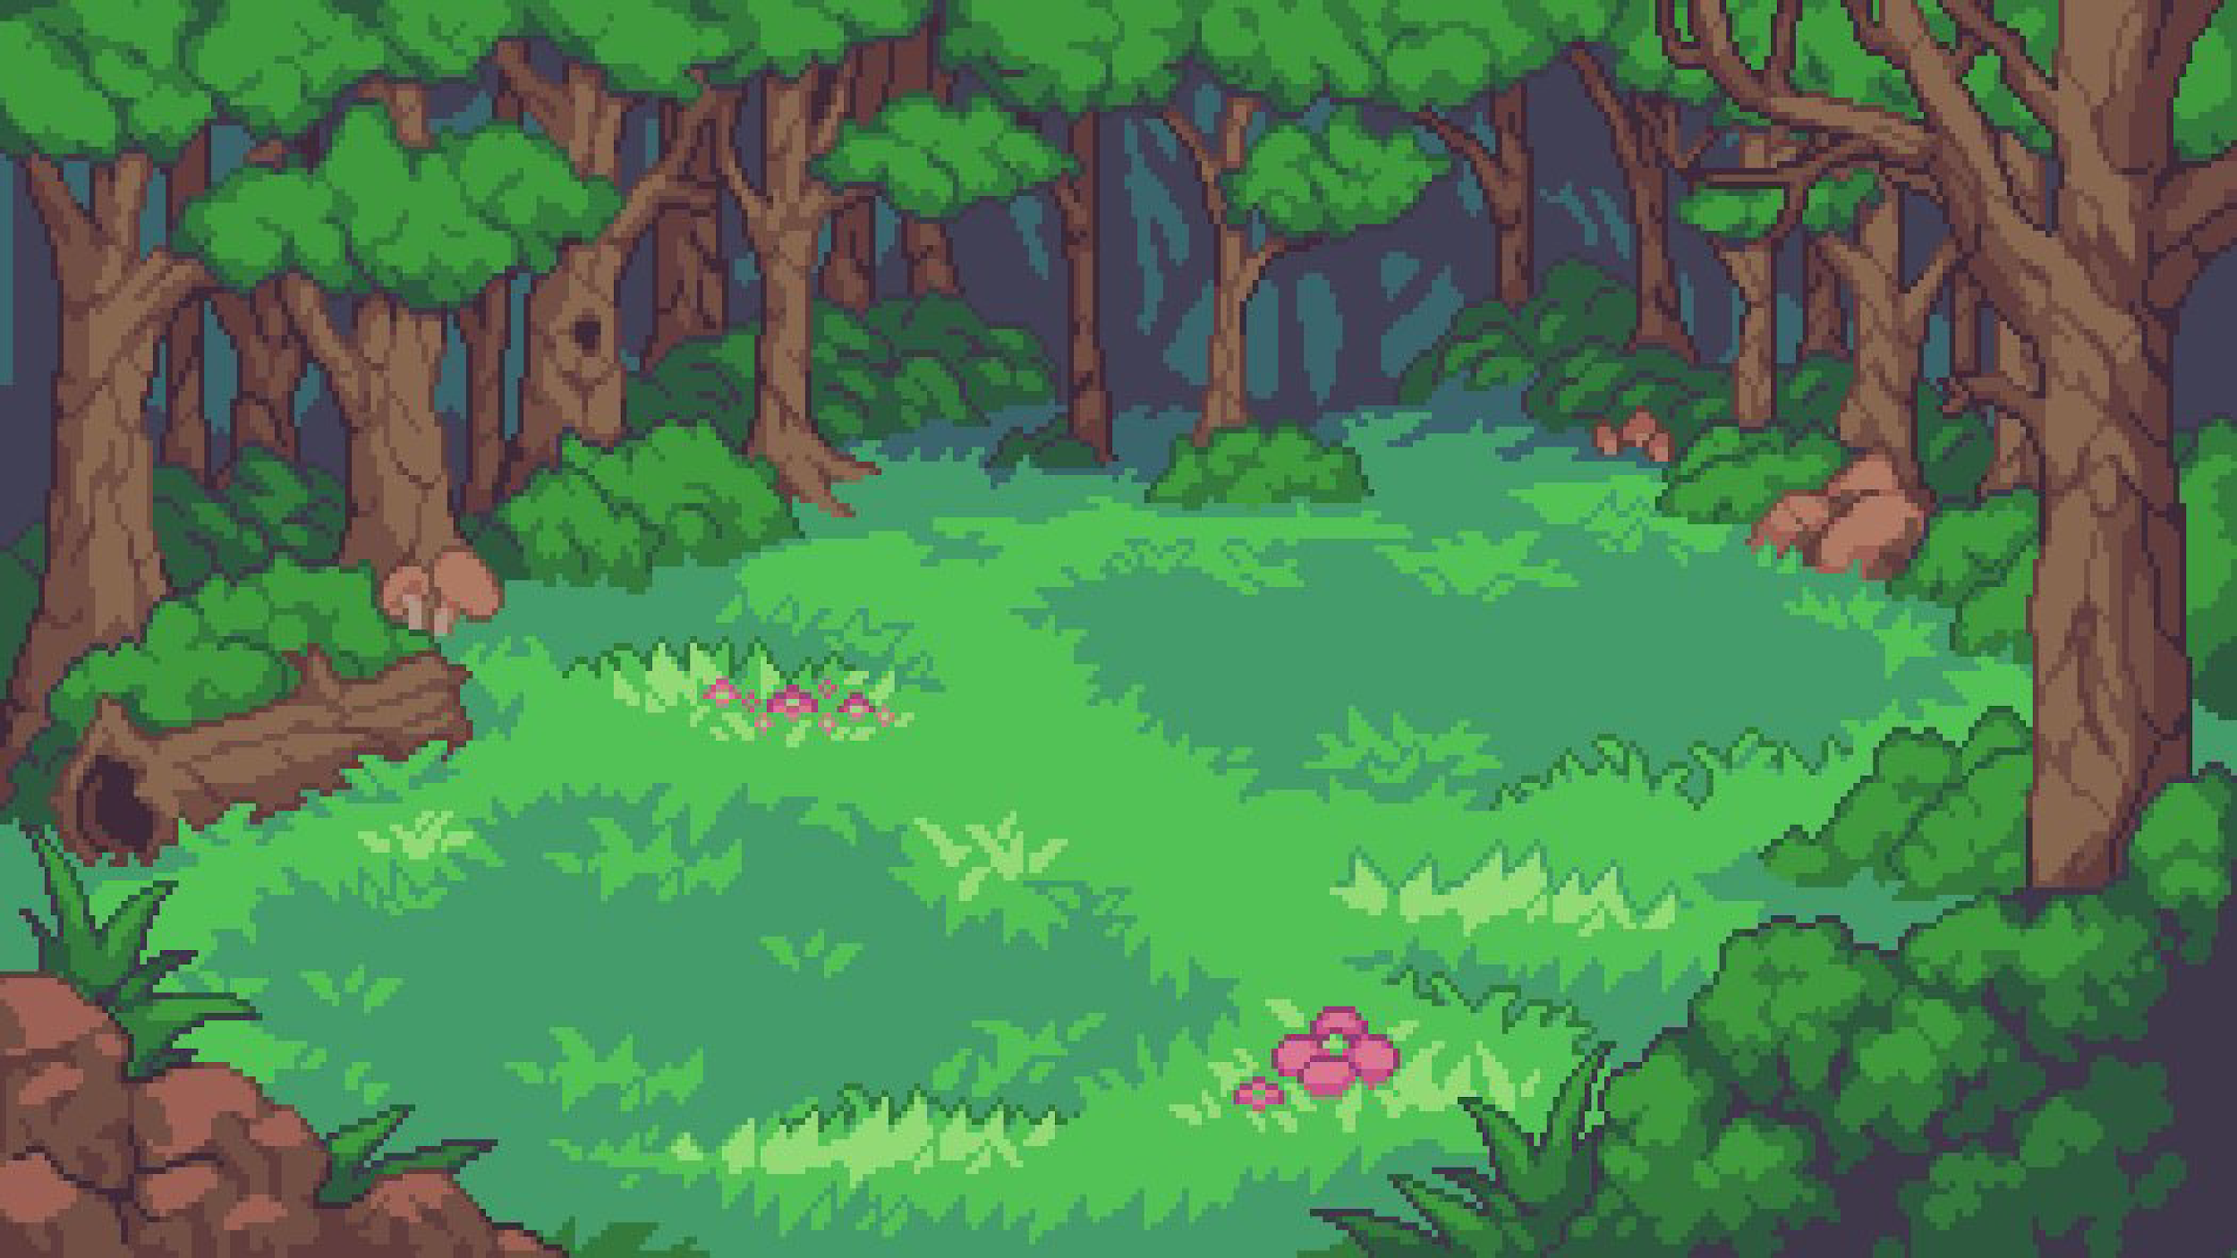
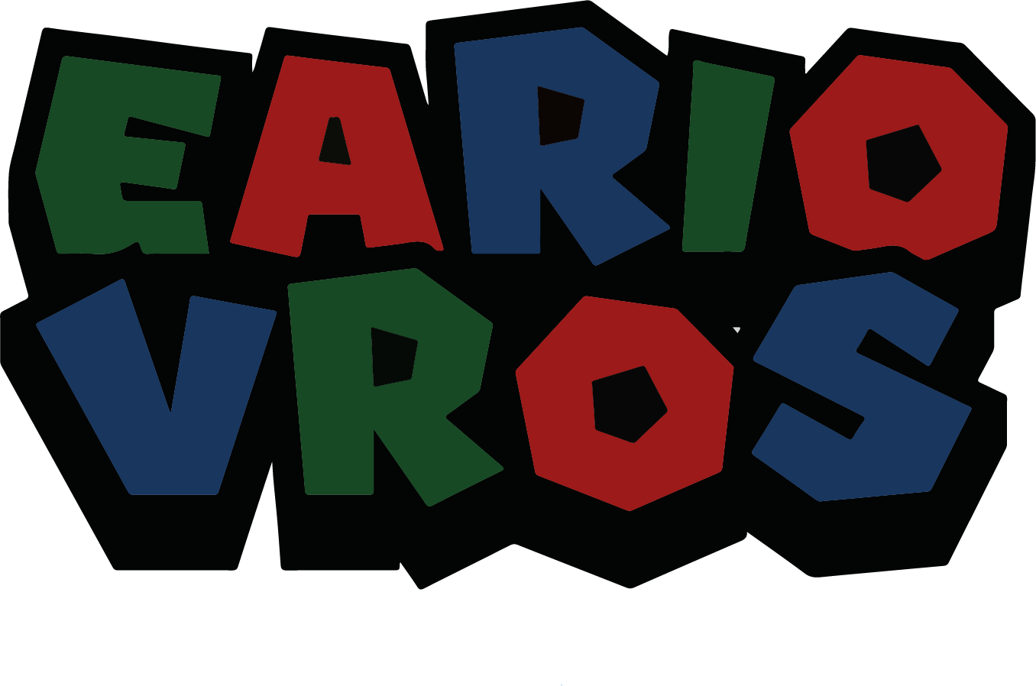
Earios
Tema: Juego de aventura.
Escenario: Bosque con castillo.
Género: Plataforma.

Slide 2
Earios
Es un juego plataforma de aventura, donde cada nivel estará repleto de trampas, tanto visibles como invisibles al jugador. El objetivo principal, es alcanzar el final, esquivando las dificultades que se presenten en el transcurso del nivel.

Slide 3

Earios
DISEÑO

Slide 4
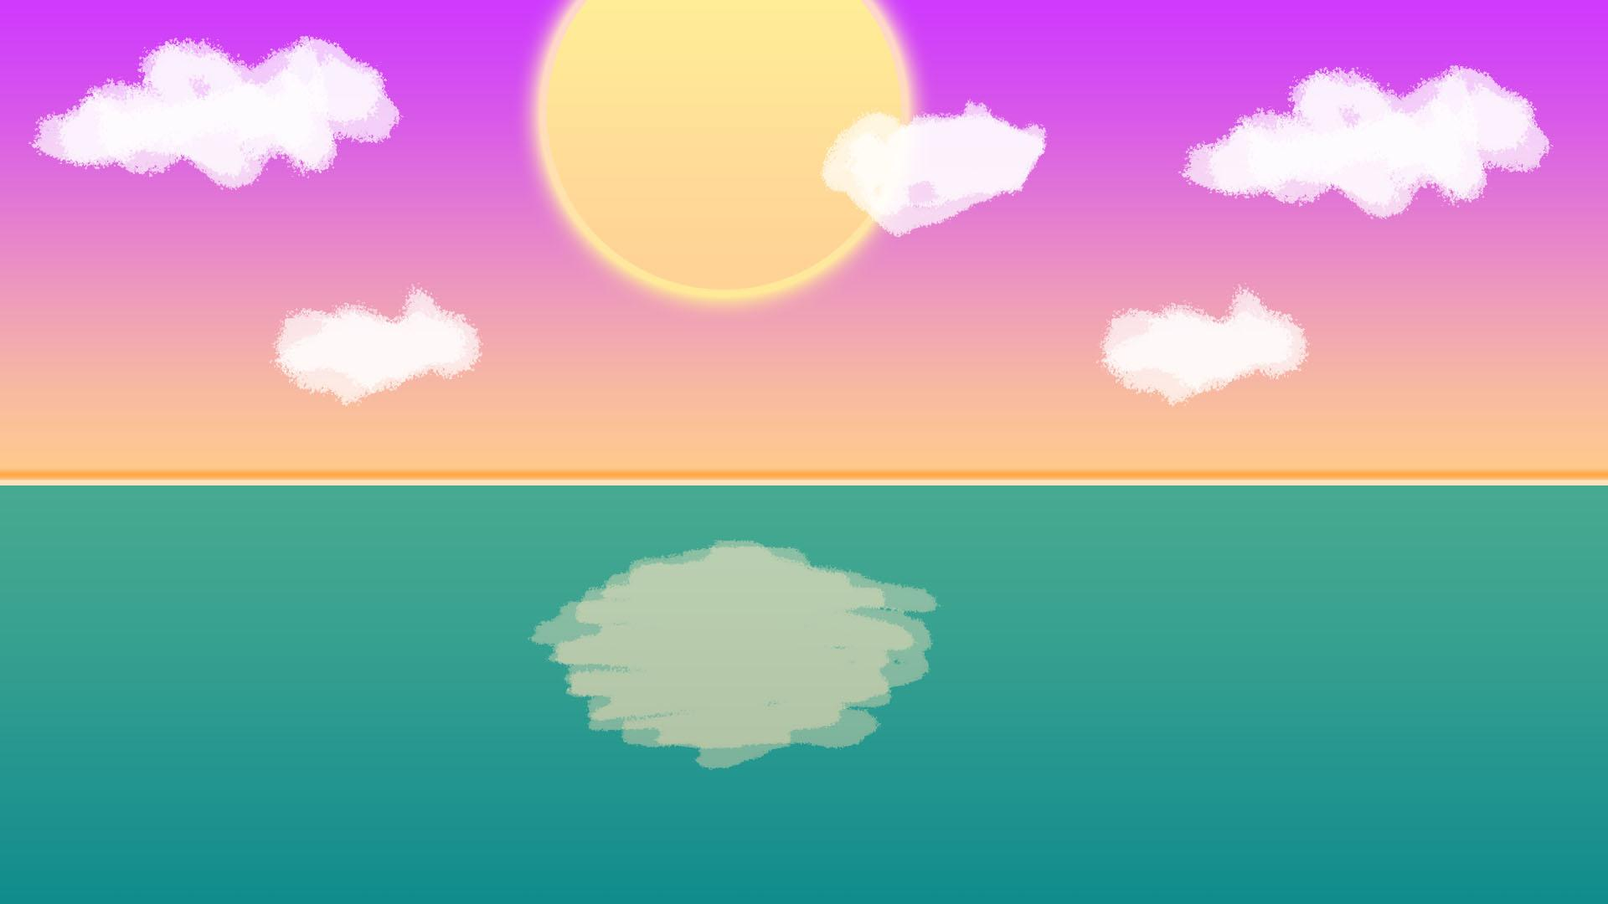
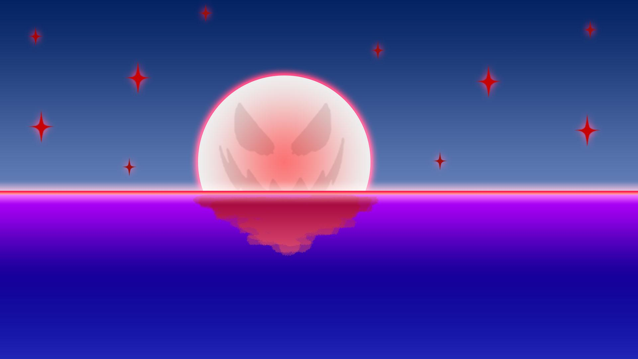
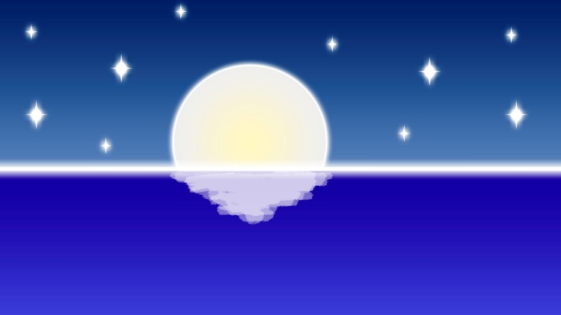
Earios
Diseño y animación Niveles

Slide 5
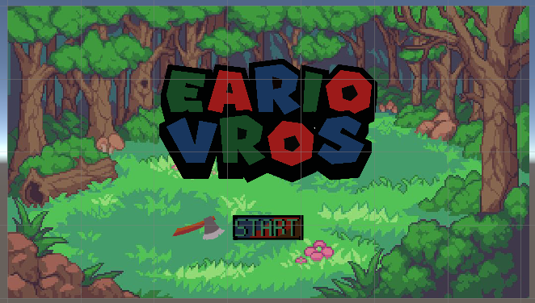


Slide 6
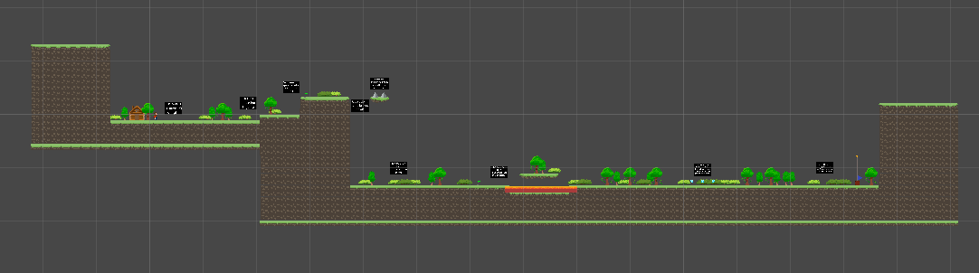

Slide 7
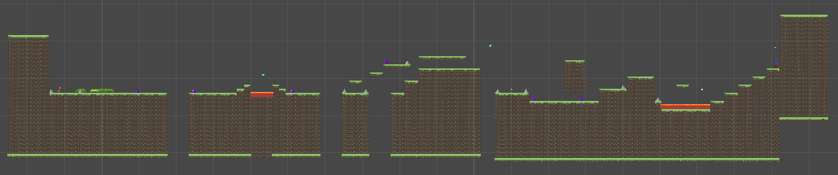

Slide 8
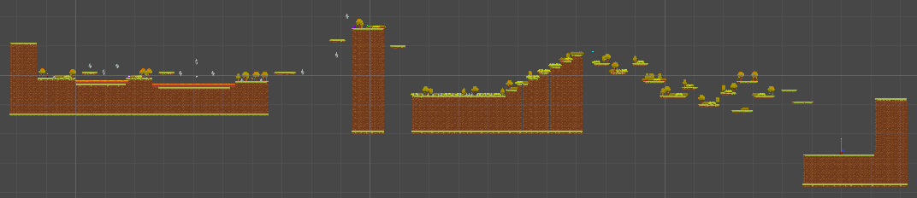

Slide 9
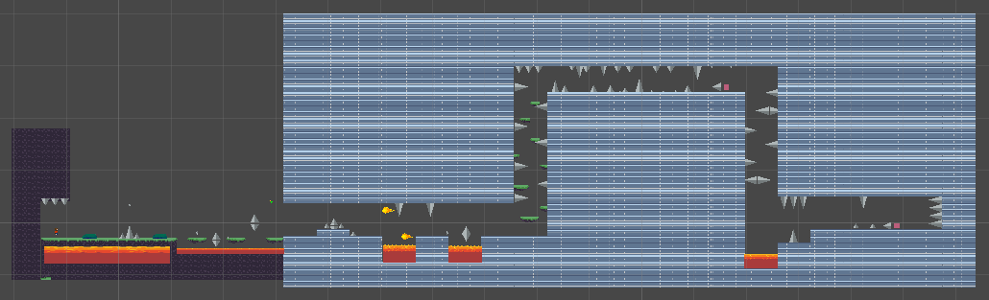

Slide 10
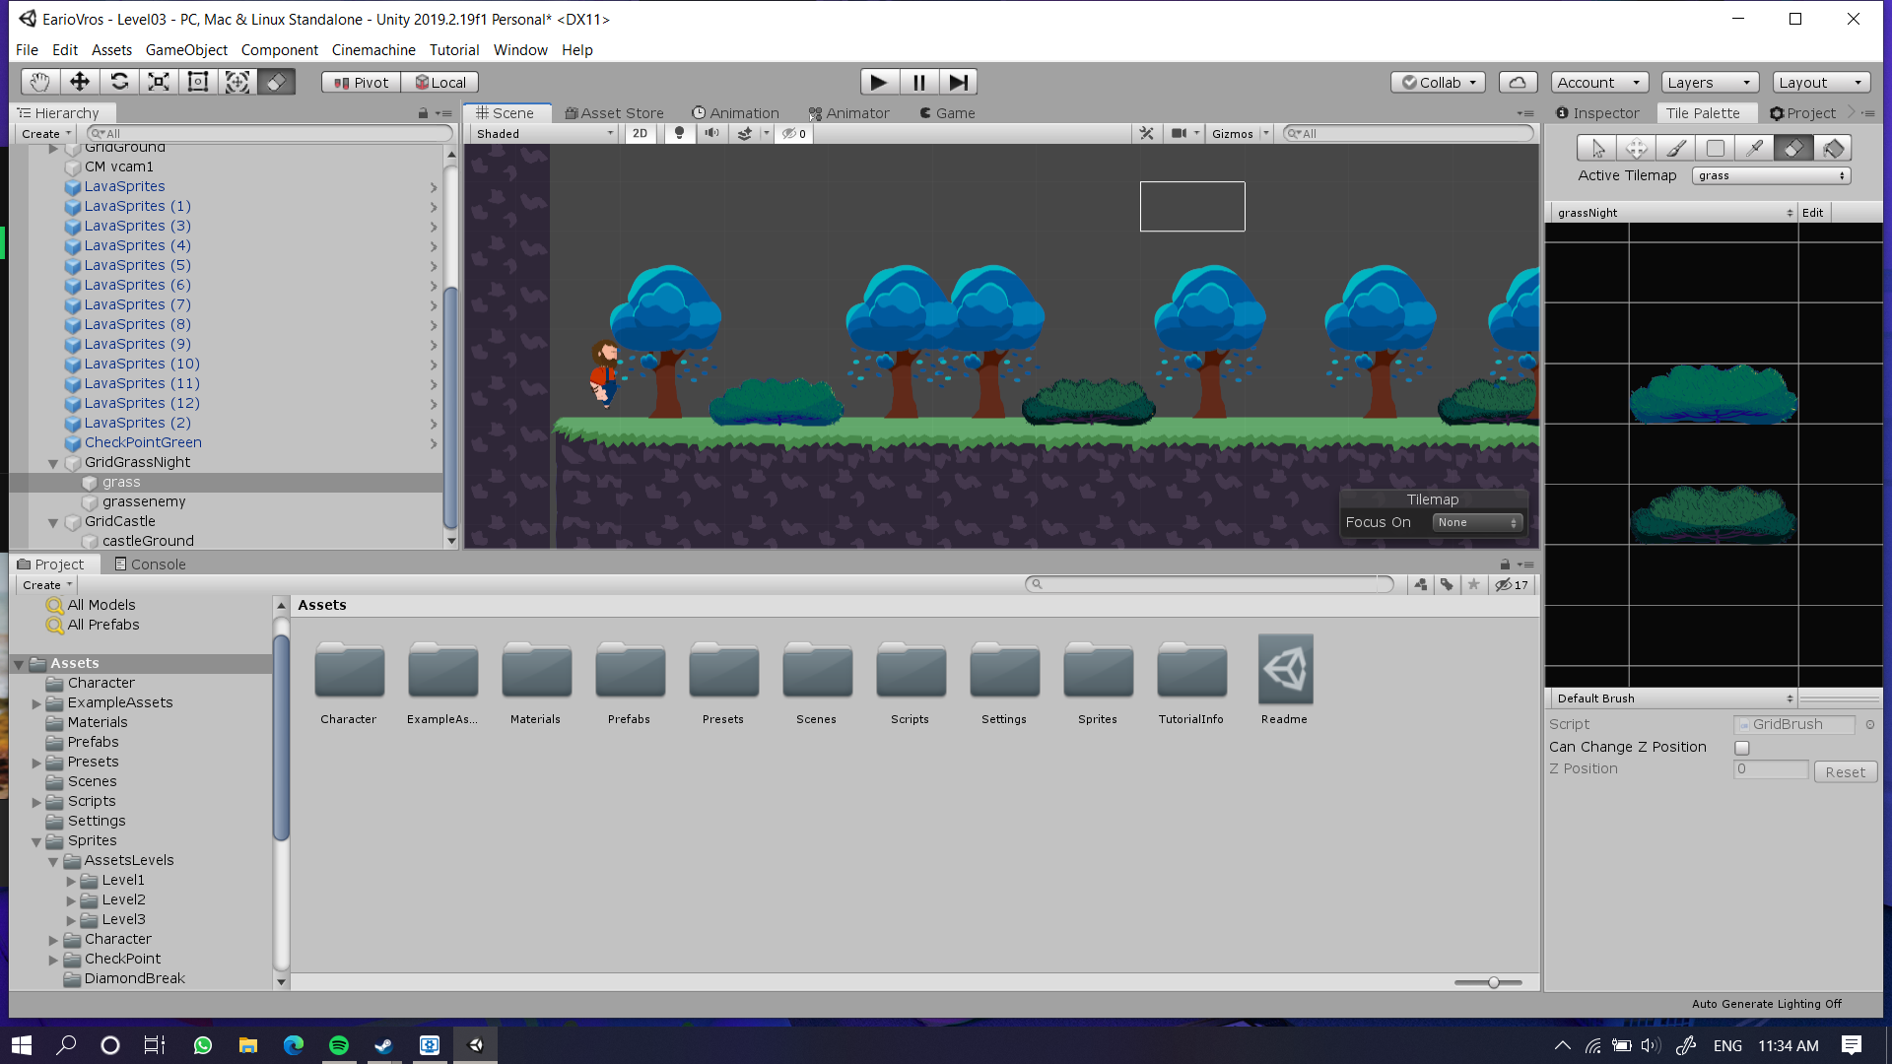

Slide 11
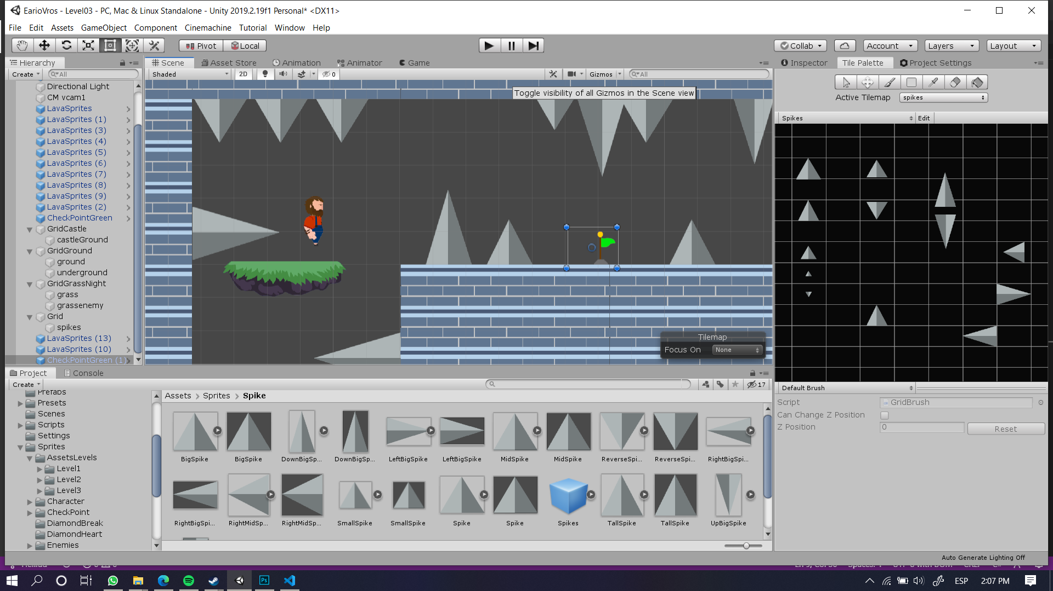

Slide 12
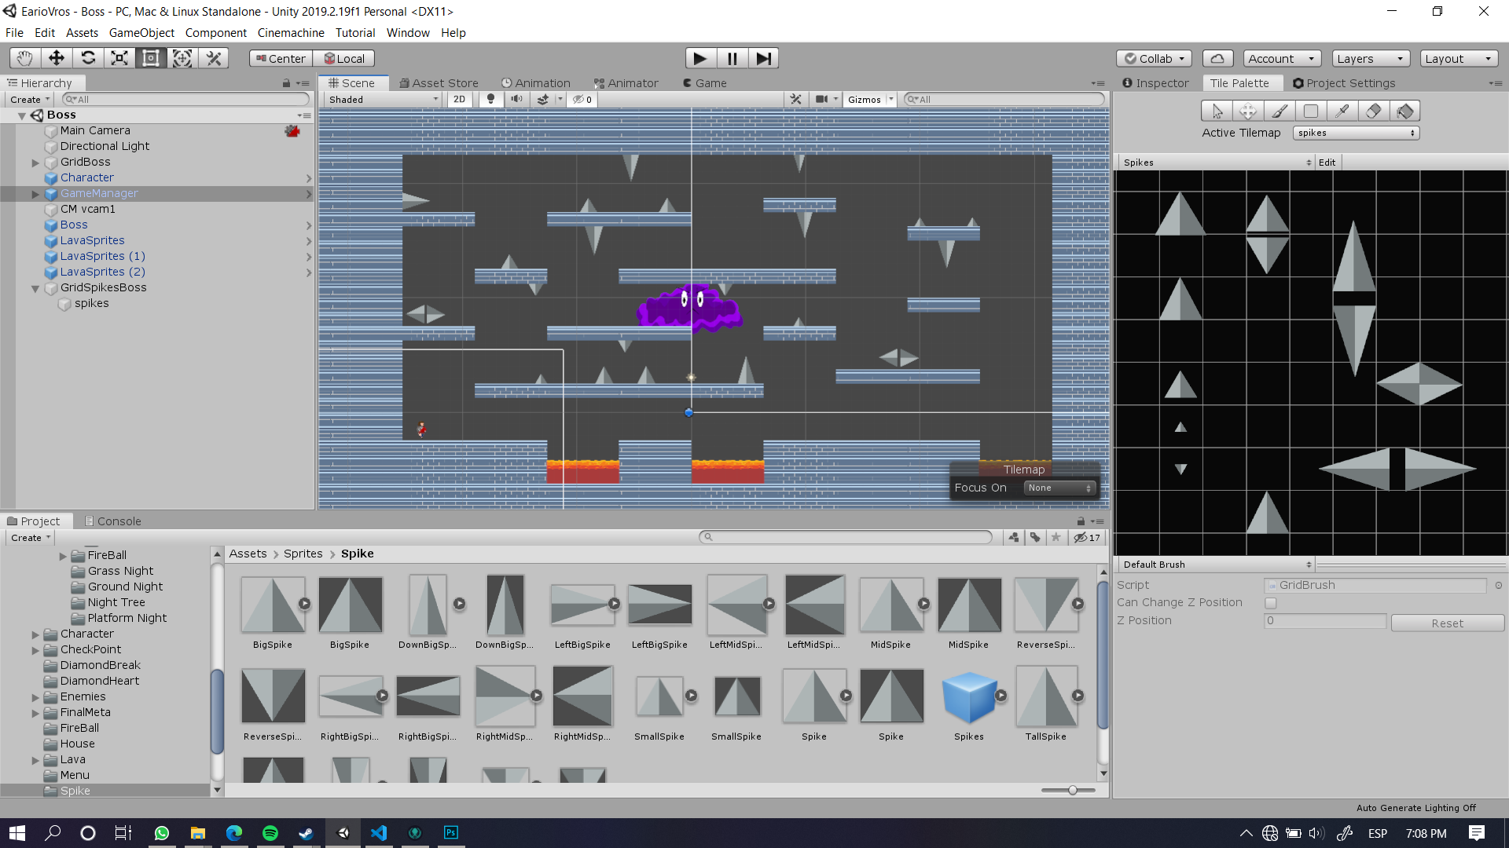

Slide 13
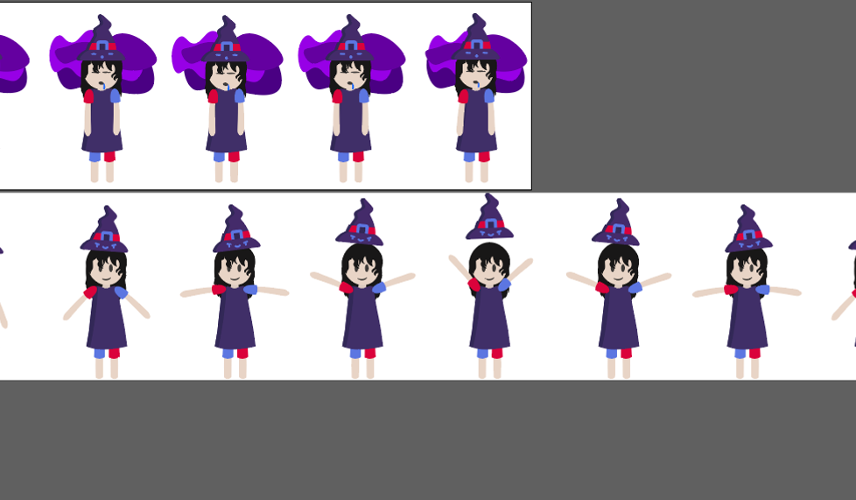
Earios
Diseño y animación de assets
El game design se realizó con vectores, utilizando un gama de colores vivos para hacerlo más atractivo hacia el jugador, los tamaños de los objetos de definieron al principio teniendo de referente de tamaño al personaje principal , principalmente se utilizó el programa illustrator para realizar los fotogramas de la animación que se haría en Unity, una vez dentro de unity se hicieron los sprites con las imágenes previamente creadas para después crear las animaciones y darles su velocidad en las pestañas de animation y animator.

Slide 14

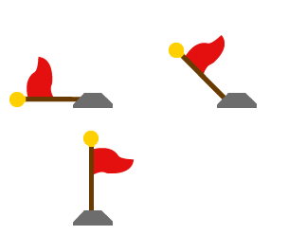
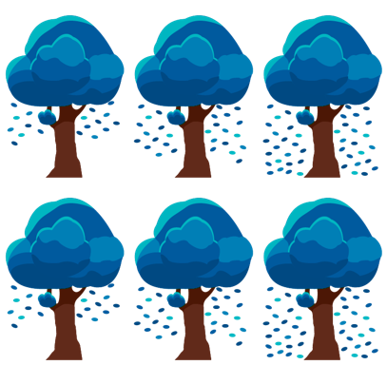
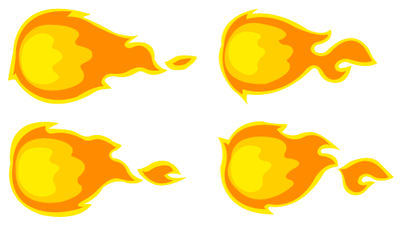
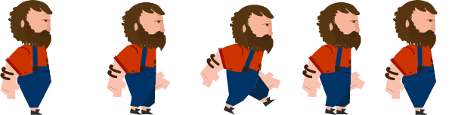
SPRITES
Exsport
Page 15/30

Slide 15
Earios
Funcionabilidad y presentación del juego

